Slide 1
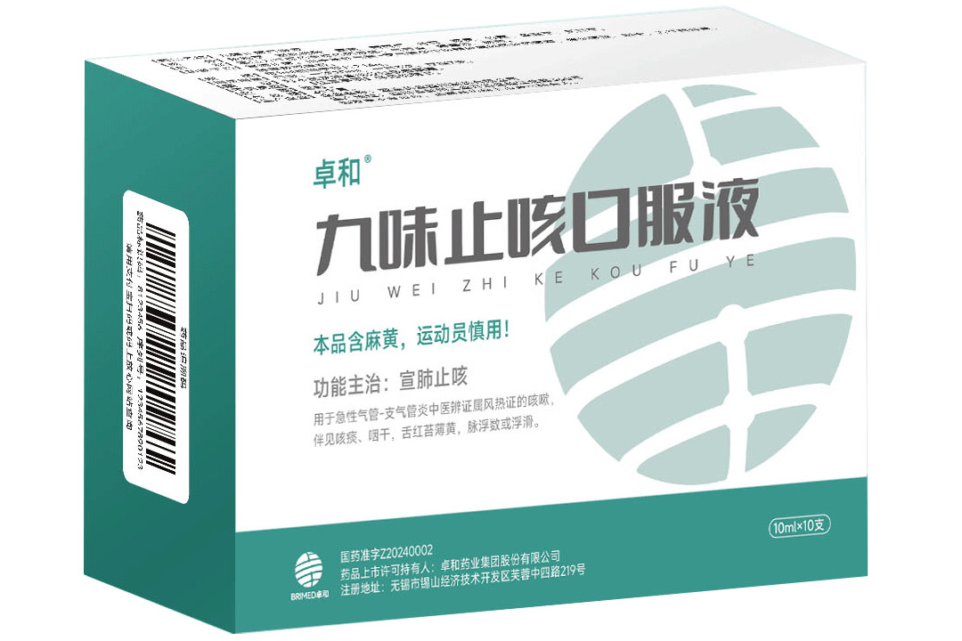
卓和药业集团股份有限公司

Slide 2
目录
01
药品基本信息
九味止咳口服液，国内首个1.1类咳喘类（成人型）中药处方药
02
安全性
临床研究未发现不良反应及严重不良事件，安全性好
03
有效性
相比急支糖浆，缩短咳嗽消失时间（缩短1天），控制咽干效果显著（有效率81.7% vs 69.1%），止痰效果好（有效率66.2% vs 56.6%）
04
创新性
国家卫计委“重大新药创制”科技重大专项
05
公平性
目录内药品更优替代方案，弥补目录短板，对基金影响可控

Slide 3
基本信息(1)—药品基本信息
药品基本信息
疾病基本情况
通用名 ：九味止咳口服液
组方成分：矮地茶、蜜枇杷叶、麻黄、苦杏仁、薄荷、陈皮、竹茹、鱼腥草、炙甘草。
注册规格：每1ml相当于饮片2.14g
功能主治：宣肺止咳。用于急性气管-支气管炎中医辨证属风热证的咳嗽，伴见咳痰、咽干，舌红苔薄黄、脉浮数或浮滑。
用法用量：口服，一次20 ml（2支），一日3次
中国大陆首次上市时间：2024年2月20日
目前大陆地区同通用名药品的上市情况：无
全球首个上市国家及时间：中国 2024年2月
是否为 OTC 药品：否
发病率：急性支气管炎成人发病率约为5%¹，属风热犯肺证候的人群比例约为31.1%² 。
未满足临床需求：当前目录内止咳、化痰、平喘的中药主要有苏黄止咳胶囊、急支糖浆、肺力咳合剂、强力枇杷露等，且大多数已上市的风热犯肺证止咳中成药，缺少咳嗽的消失率、咽干、痰多、痰黄等症状改善的临床证据。九味止咳口服液对各项症状进行详细研究，对风热犯肺证疗效确切，安全性高，弥补当前产品的短板。
[1]Wenzel R P, Fowler III A A. Acute bronchitis[J]. New England journal of medicine, 2006, 355(20): 2125-2130.
[2]王至婉,赵栋梁,张甜,等.急性气管-支气管炎证候分布规律的临床调查[J].时珍国医国药,2013,24(09):2164-2166.
[3]张薇,玄振玉,张惠勇,等.九味止咳口服液治疗急性支气管炎风热咳嗽证的有效性与安全性评价[J].中国新药杂志,2023,32(20):2087-2092.

Slide 4
基本信息(2)—参照药选择
参照药选择
参照药选择建议：急支糖浆
参照药选择依据：
相似程度高
同适应症：均用于风热咳嗽的急性支气管炎
同作用机理：均为宣肺止咳的功效，用于治疗风热犯肺证咳嗽
同给药途径：均为口服液体制剂
指南推荐
中华中医药学会《急性气管-支气管炎中医诊疗指南（2021）》强推荐
临床试验对照药
具有III期临床头对头的比较数据（ CTR20140648 ）
临床应用广泛
急支糖浆为临床治疗风热证咳嗽应用最广的产品之一
2023年院内临床使用规模超6亿元（米内网）

Slide 5
安全性
无不良反应症状，安全性好
不良反应情况：
该产品目前在临床上还没有广泛使用。
根据国家和本公司不良反应监测，未发现不良反应和严重不良事件。
说明书收载的安全性信息描述：
安全性方面优势和不足：无不良反应和严重不良事件：
II、III期临床试验结果显示，九味止咳口服液无不良反应和严重不良事件发生，显示出了良好的安全性；对照组急支糖浆不良反应发生率为1.6%；临床试验期间，个别患者出现尿路感染和实验室指标异常，但与药物无关。¹
项目名称 | 详细表述
不良反应 | 临床试验期间，用药后可见尿白细胞、尿红细胞、尿蛋白异常，肝生化指标单项升高，个别受试者用药后出现窦性心动过速。
禁忌 | 对本品及所含成份过敏者禁用。
注意事项 | 1.本品含麻黄，运动员慎用，用药期间应关注心率、心律的变化，如有不适及时就医。 2.虚寒多汗者忌用。 3.忌辛辣、生冷、油腻食物，饮食宜清淡。 4.过敏体质者慎用。 5.本品尚无用于孕妇、哺乳期妇女、儿童的有效性和安全性数据。 6.本品尚无与其他药物联合使用的数据。
[1]张薇,玄振玉,张惠勇,等.九味止咳口服液治疗急性支气管炎风热咳嗽证的有效性与安全性评价[J].中国新药杂志,2023,32(20):2087-2092.

Slide 6
有效性
咳嗽消失快，中医证候改善好
与对照药品疗效方面优势和不足：
III期临床显示，九味止咳口服液的主要疗效指标、次要疗效指标数据均优于急支糖浆组数据。
咳嗽控制更快：九味止咳口服液中位咳嗽消失时间（7天）短于急支糖浆（8天）。
中医证候改善好：咳嗽、痰量、痰粘或黄、喘息、咽干等单项症状消失率均优于对照组。¹
组方的合理性：
由全国首批名老中医、成都中医药大学邹学熹教授本先贤之意，并结合肺为娇脏的特性，首次以西南地区民间止咳草药矮地茶为君药组方，融合伤寒经方麻杏石甘汤，加入鱼腥草、竹茹、陈皮等清肺化痰药创新化裁而来。
技术审批报告中关于有效性的描述：
“主要疗效指标：通过符合要求的 FAS 和 PPS 数据集分析，结果显示，治疗 7 天时的咳嗽消失率统计比较显示，试验组疗效优于安慰剂组，非劣效于急支糖浆组。咳嗽消失时间统计比较显示，试验组疗效优于安慰剂组，非劣效于急支糖浆组。次要疗效指标：咳嗽症状积分、疾病及中医证候疗效、支气管炎严重程度评分，咳嗽、痰量、痰粘或黄、咽干单项症状疗效试验组均优于安慰剂组。”
指标分类 | 指标名称 | 指标说明 | 急支糖浆 | 九味止咳口服液
西医指标 | 咳嗽消失时间 | 患者从入组到咳嗽症状评分为0的天数 | 8天 | 7天
 | 咳嗽消失率 | 第7天咳嗽症状评分为0的患者比例 | 48.80% | 56.30%
中医指标 | 咽干 | 第7天咽干证候消失的比例 | 69.1% | 81.7%
 | 痰量 | 第7天咽干证候消失的比例 | 56.6% | 66.2%
[1]张薇,玄振玉,张惠勇,等.九味止咳口服液治疗急性支气管炎风热咳嗽证的有效性与安全性评价[J].中国新药杂志,2023,32(20):2087-2092.

Slide 7
创新性
传承经典，国家卫计委“重大新药创制”科技重大专项
创新点：
九味止咳口服液是首款按1.1类新药获批上市的咳喘类（成人型）中成药。
国家卫计委“重大新药创制”科技重大专项2018年度实施计划第一批立项课题。
九味止咳口服液，在已上市中成药中，首次将四川习用地方药材矮地茶作为君药进行配伍使用，矮地茶性平味辛，具有很好的止咳化痰和凉血的作用，其主要化学成分岩白菜素已经作为化药上市应用于临床，说明其止咳化痰作用显著，九味止咳口服液严格控制其中的岩白菜素含量，使得产品质量稳定、临床疗效确切。同时配合麻黄、杏仁、枇杷叶，增强其止咳之功，故而有较强的止咳效果。
优势：
九味止咳口服液主要疗效指标和次要疗效指标都均好于目前风热咳嗽症领域应用最多、最广的急支糖浆；
无不良反应和严重不良事件发生。
传承性：
组方来源于国家中医药管理局指定全国首批500名老中医之一、成都中医药大学邹学熹教授三十年探索之经验方，以《伤寒论》名方“麻杏石甘汤”作为基础，具有很好的祛除肺经郁热的作用，因此对咽干症状有较好的疗效，同时，加入了善于化痰的陈皮、竹茹、鱼腥草三味中药，故而有很好的化痰作用，合用既能清除肺部郁热，又能加强化痰效果，切中风热咳嗽的病因。

Slide 8
公平性
疗效更优替代方案，保障患者权益，基金影响小
基金影响小：
目录内治疗咳嗽类中成药较多，九味止咳口服液为疗效更优替代方案，且疗程仅7天，对基金影响较小。
弥补药品目录短板：
大多数已上市风热犯肺证中成药，对于主要症状咳嗽的消失及咽干、痰多、痰黄等次要症状的改善没有研究与报道。九味止咳口服液对各项症状进行详细研究，对风热犯肺证疗效显著，弥补当前产品的短板。
临床管理难度：
九味止咳口服液属于普通口服液制剂，处方药，疗程仅7天，不会出现临床滥用情况，无需特殊临床管理，不额外增加临床管理难度，密封贮藏即可。

